Slide 1
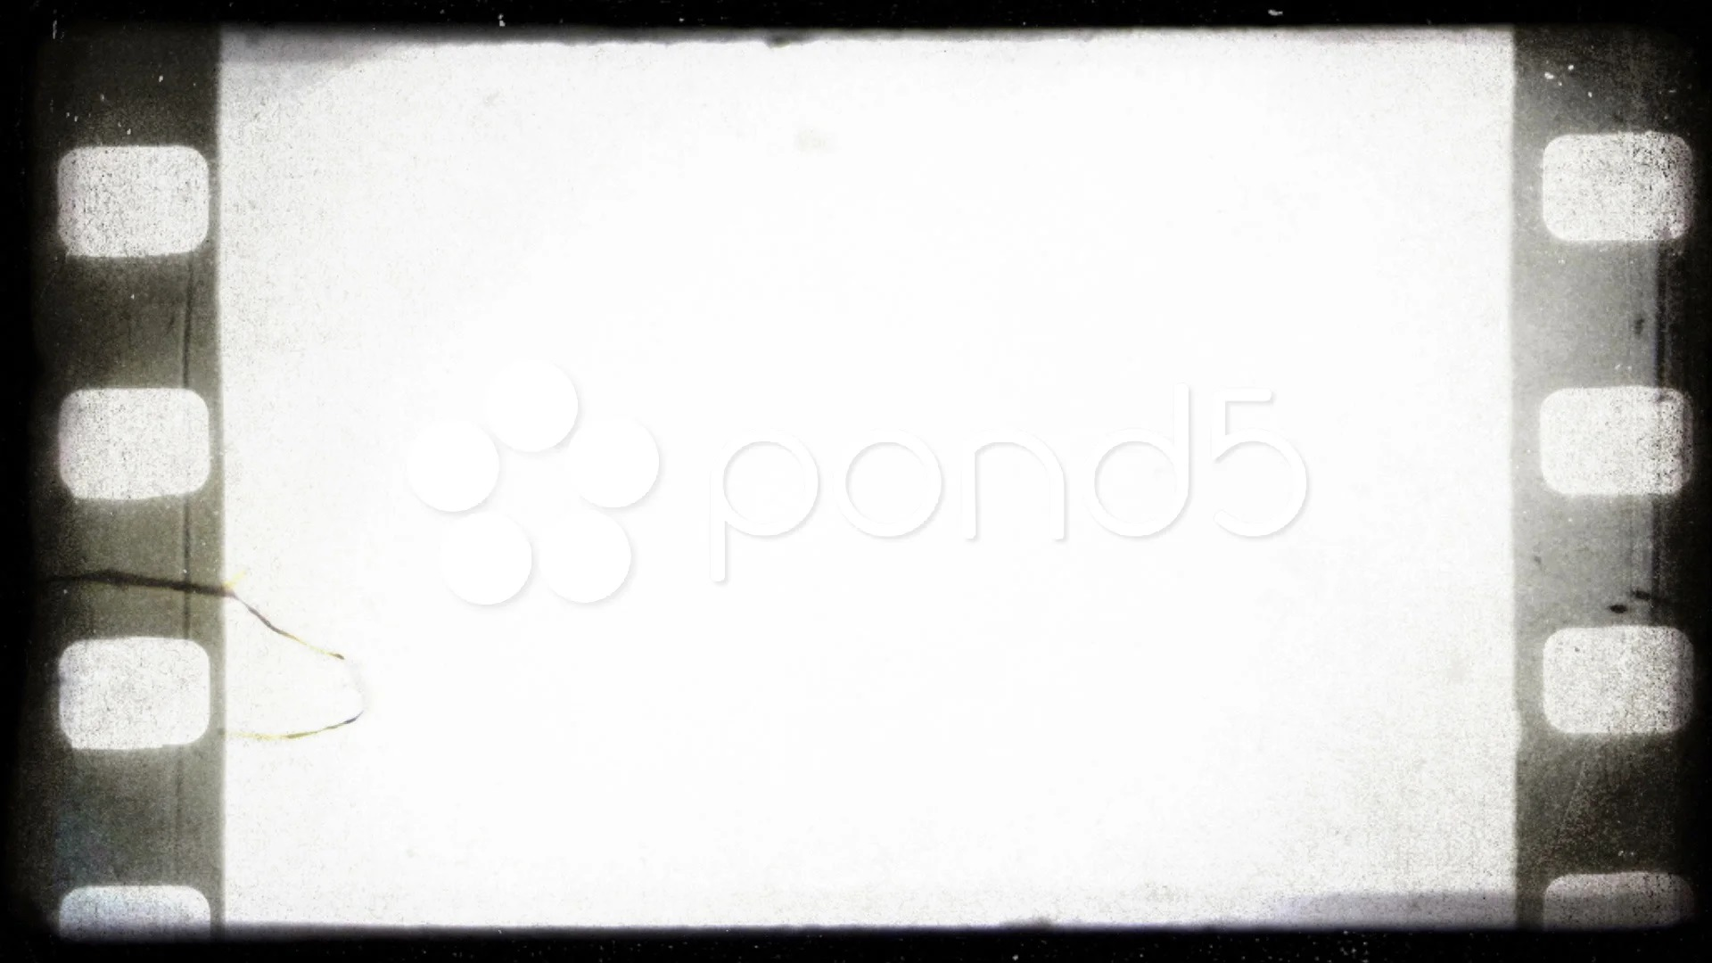
HISTÓRIA DO CINEMA

Slide 2
- Valores associados à pensar ao contrário - Encanto - A diversidade do mundo diante dos olhos
POR QUE ESSE TEMA?

Slide 3
- Problema educacional no Brasil - Consumo cultural mais elitizado - Democratização impulsionada pela tecnologia
CONTEXTO

Slide 4
- Matheus Torok - Guilherme Silva - Rafael Reis - Amanda Grazielle
AGRADECIMENTOS

